Slide 1
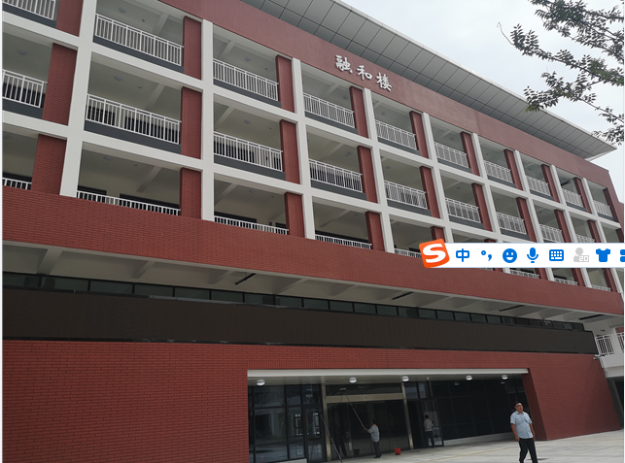
论文撰写： 历史“教学写”一体化策略
如何选好题？摘要关键词？表达更专业？
苏州工业园区星海实验中学沈浒路校区 陈小军
2022.11.16

Slide 2
论文写作是教师专业发展的重要支点和独特路径，也是教师提高自身理论水平和实践能力，促进自我成长的必然需求。
——石萍《江苏教育研究》编辑、副编审
教育写作是一个将自己长期沉淀、孕育、提炼的教育经验、思想和认识“编织”为语言文字的过程。
——颜莹《江苏教育研究》编辑部主任
——讲座里引摘编辑部石萍、贾凌燕、颜莹、赵贇

Slide 3
高质量论文写作应高度重视论文选题。然而，论文写作并非朝夕之功，论文选题更无法一蹴而就。如果定位不准、研究不透或思路不活，均会导致论文选题出现问题，主要包括选题过大、选题太空和选题偏旧等问题，亟须科学纠偏和方法指导。
一、论文选题存在的主要问题——石萍
1.（一）选题过大
论文的选题，既要有一定的学术价值，也要适合个人的研究能力和研究志趣。有教师选择“指向学科核心素养的深度教学策略研究”作为论文的选题，该选题涉及课程建设、师资培养、教育管理等方方面面的内容，是普通教师难以驾驭的。选题太大，会导致主观和客观方面都难以驾驭，难以在一篇论文中论述全面，也较难写出有价值的观点。研究者应量力而为、扬长避短，寻找适合自身的研究视角，拟定符合研究能力的选题，结合实际精准切入，不能一味求大，盲目拔高。

Slide 4
（二）选题太空
论文选题的确定是一个看似简单，实则“顶天立地”的过程，无论研究领域多么高、远，选题时都应脚踏实地，将论文书写在教育的“大地”上。如果没有明确的研究内容，选题比较空，指向不明确，写出来的论文就是泛泛而谈。一些选题只体现了研究领域，却没有呈现具体观点，因此显得空洞无物。
（三）选题偏旧
“文贵创新”，创新是科学研究的精髓，论文选题要突出一个“新”字。一方面，选题要具有原创性，突出研究的创新点。另一方面，选题要契合国家最新的教育政策法规。如果没有与时俱进，沿用旧的政策法规确定选题，就会导致内容和方向上的偏差。
中学历史教学参考征稿有六个不要六个多

Slide 5
教材解析
走进课堂
教育热点
教学设计
教研新意
教学叙事
试题分析
备考指南
他山之石
精彩瞬间
教研有感
学史悟道
素养杂谈

Slide 6
（二）深度反思教育实践，从中挖掘选题
1. 对教育问题进行归纳反思
教师的教育反思发生在具体的教育实践中，是为了改善其教育行为，实践性是教育反思的基本向度；教师的教育反思检审自身实践的合教育性，是为了体现“培养人”的教育本质，学生的健康成长和发展是教师教育反思的实现效度。
2. 对教育经验进行总结提炼
优秀的教育工作者 , 都善于从行动中酝酿思想，在经验中升华理论。从“盲目的实践者”走向“反思的实践者”，从“自发的实践者”走向“自觉的实践者”, 不仅是论文选题的来源之路，也是教师专业自主发展的必由之路。
3. 对教育现象进行追问探究
日常的教育现象中蕴含着很多深层次的社会原因，值得深入追问和探究。做个善于思考的教师，往往能够获得更多选题的灵感。

Slide 7
（三）积极参与课题研究，从中生发选题
课题研究的过程实质上是一个发现、研究、分析、思考和解决问题的综合过程。课题研究中的每一个环节也都蕴含着教育教学论文写作的“题眼”，作者可以通过跟团队、做课题来找到自己的论文选题。
二、论文选题的实现路径
（一）关注教育改革动向，从中提炼选题
作者在日常的生活和学习中要做个有心人，对教育领域中发生的重大事件、国家颁布的重大教育政策以及各类教育难点、热点问题保持敏感。新版课程标准、“双减”、劳动教育、审美教育、在线教育等 , 都是当下的研究热点，可以关注并提炼相关选题。

Slide 8
2023年《历史教学》（上半月刊）重点选题新鲜出炉，选题如下：
1.高中选择性必修教材研究
主题：“选择性必修教材的有效使用”。
2.历史教学有效情境设计
主题：“历史教学有效情境探讨及设计”。
3.双减目标之下的作业设计
主题：“双减目标下的初中作业设计理念及实践”。
4.初中历史教学途径新探
主题：“基于核心素养的初高中衔接”“以历史学科为主体的跨学科主题学习”……

Slide 9
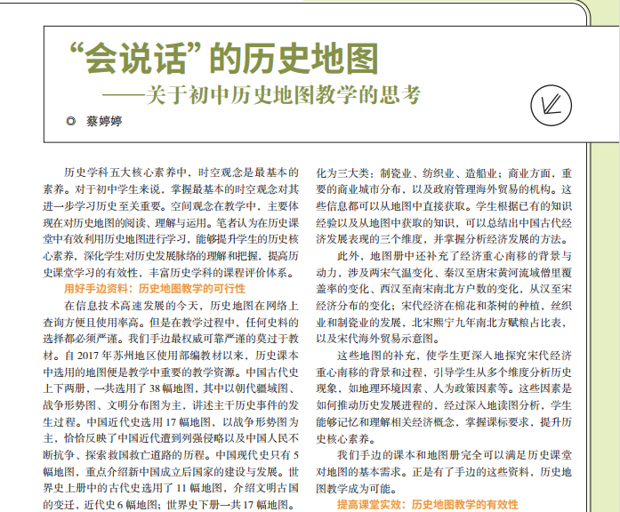
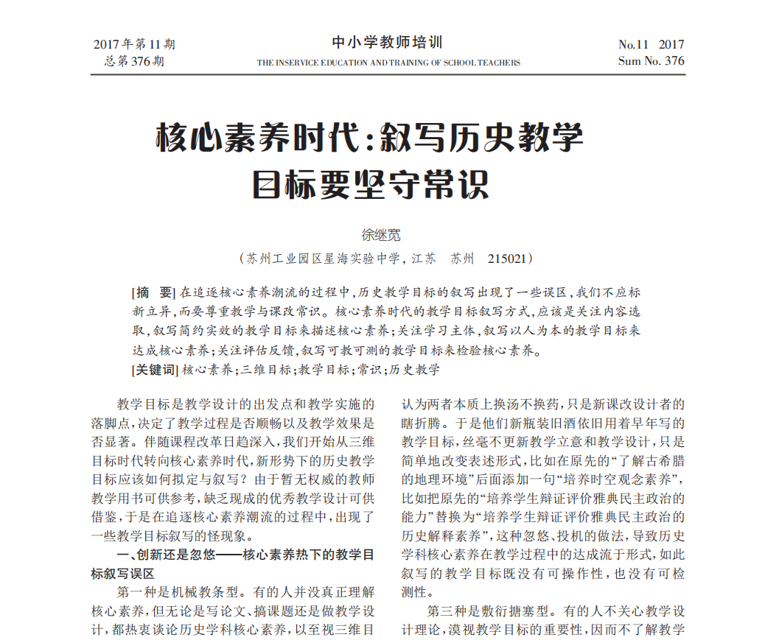
星港学校 蔡婷婷
星海实验中学 徐继宽

Slide 10
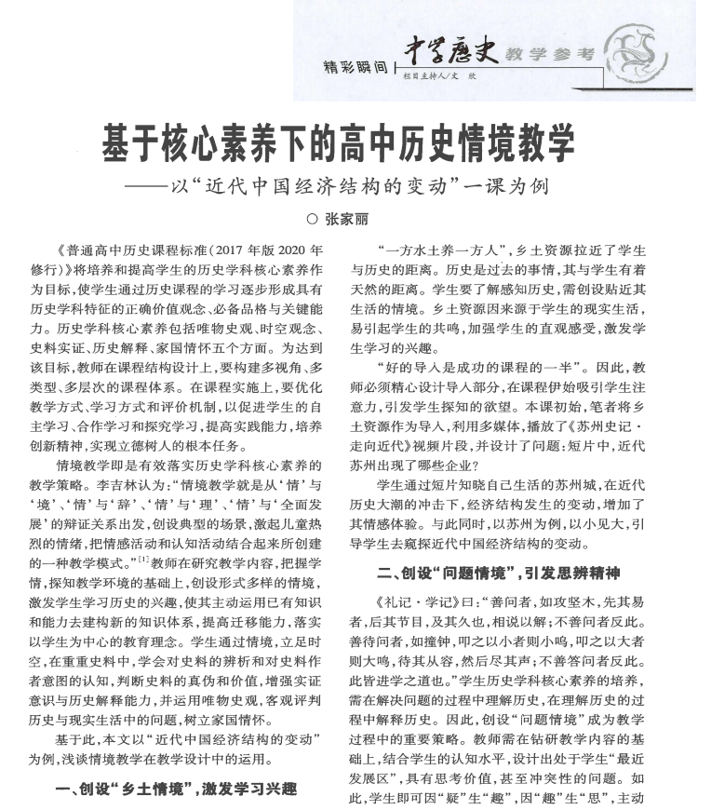
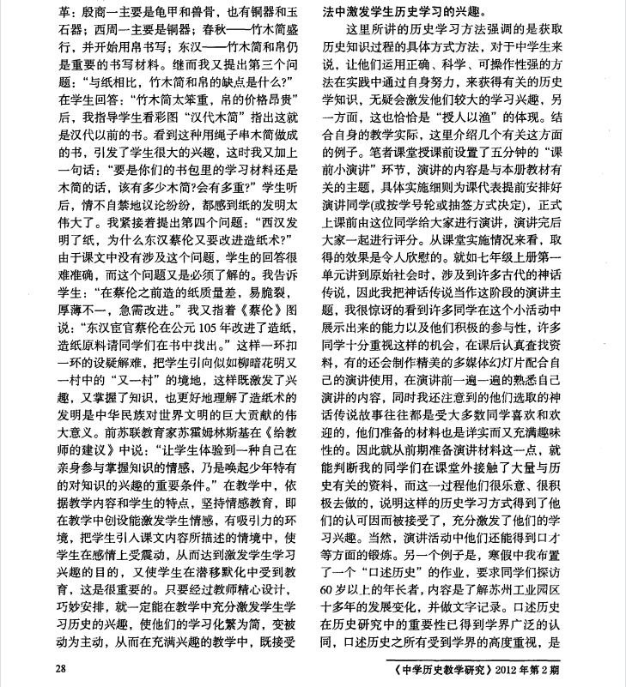
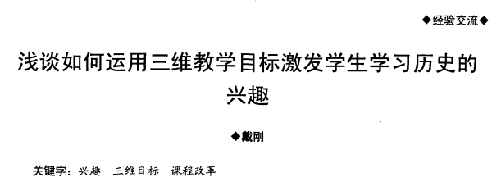
唯亭学校 戴刚
苏大附中 张家丽

Slide 11
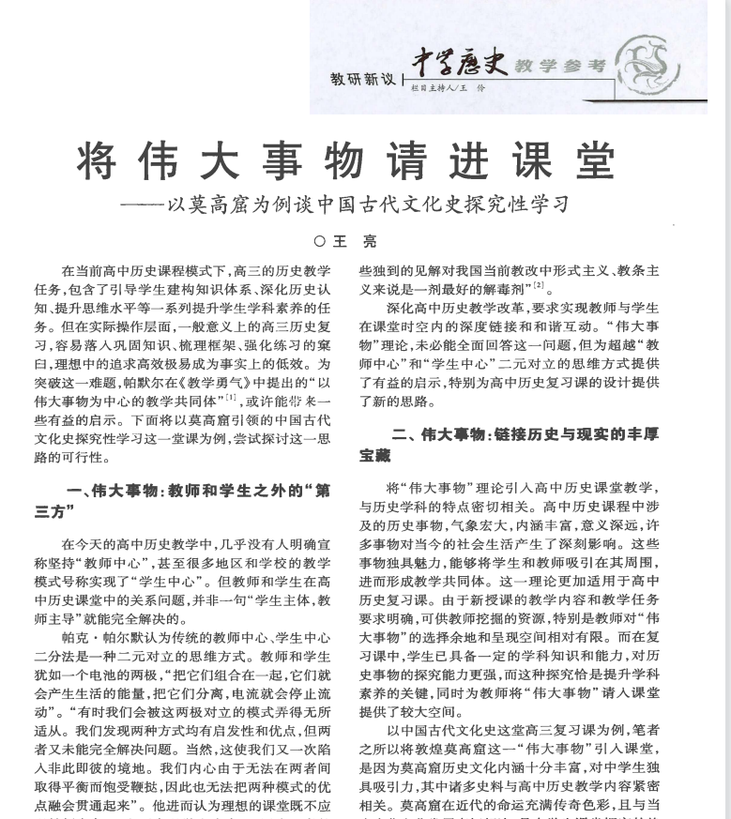
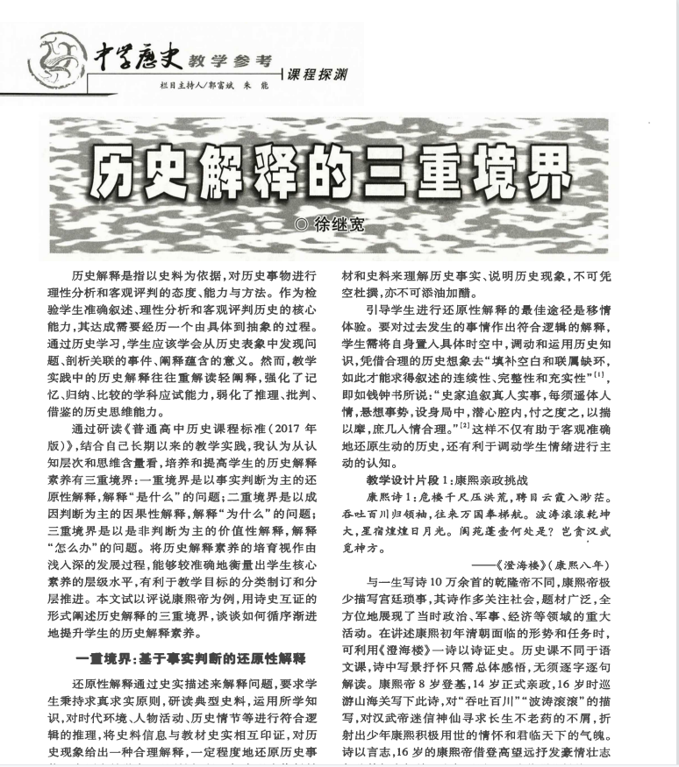

Slide 12
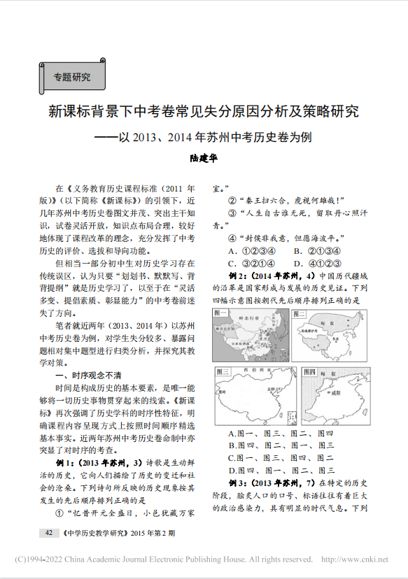
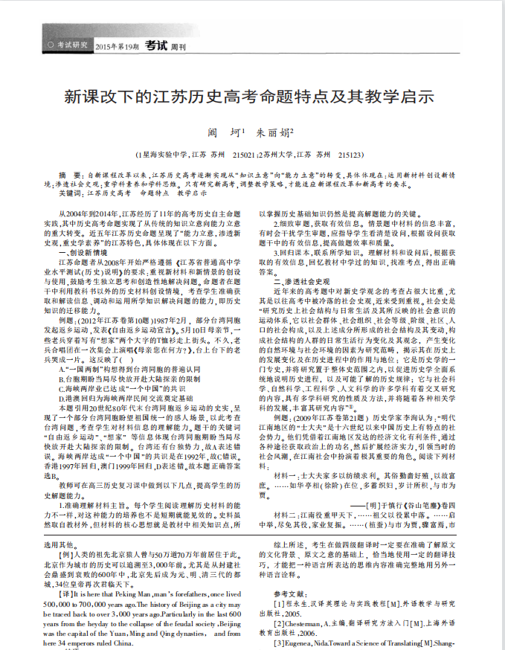

Slide 13
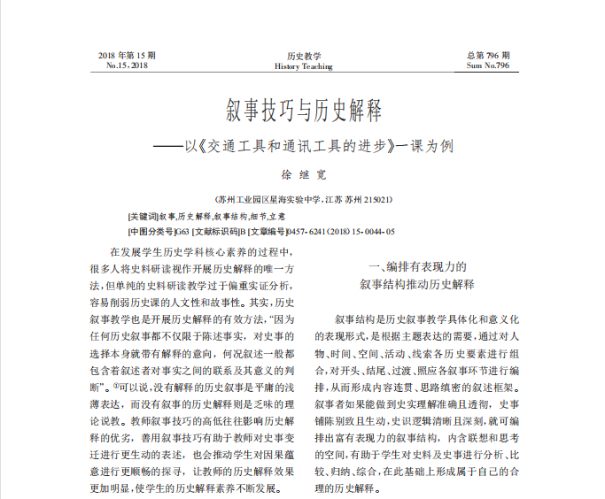
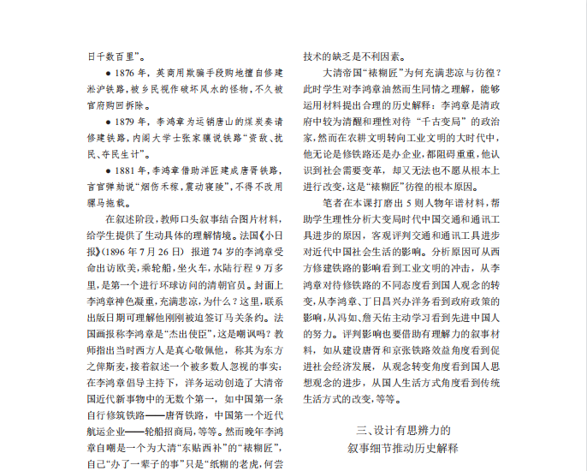

Slide 14
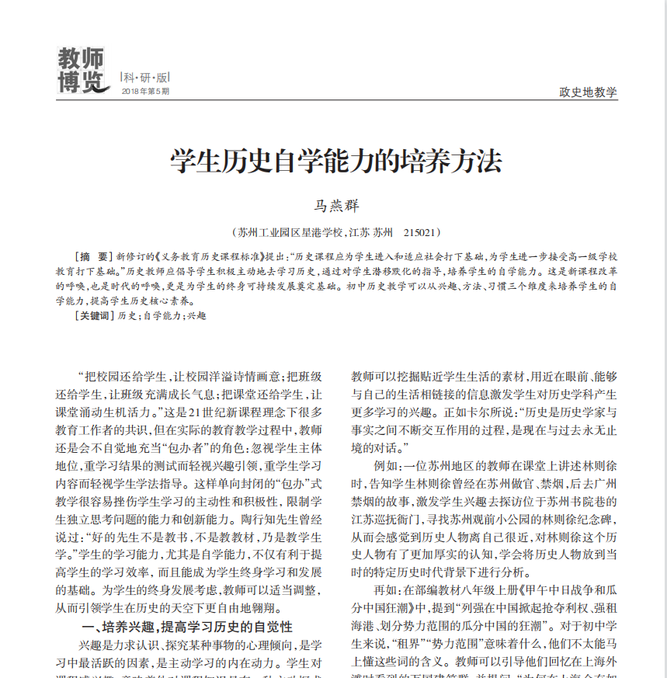
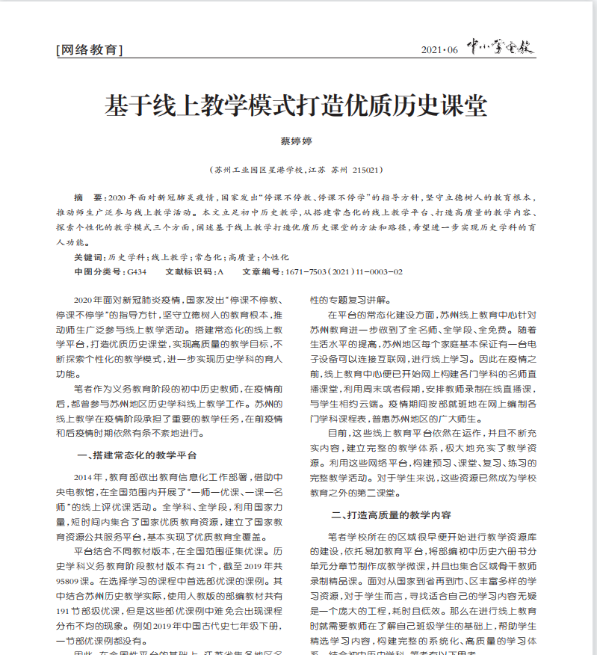

Slide 15
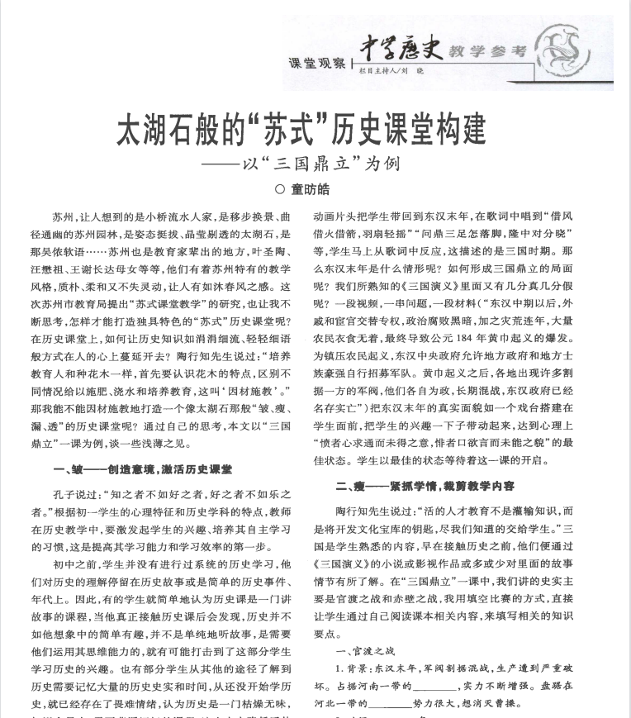
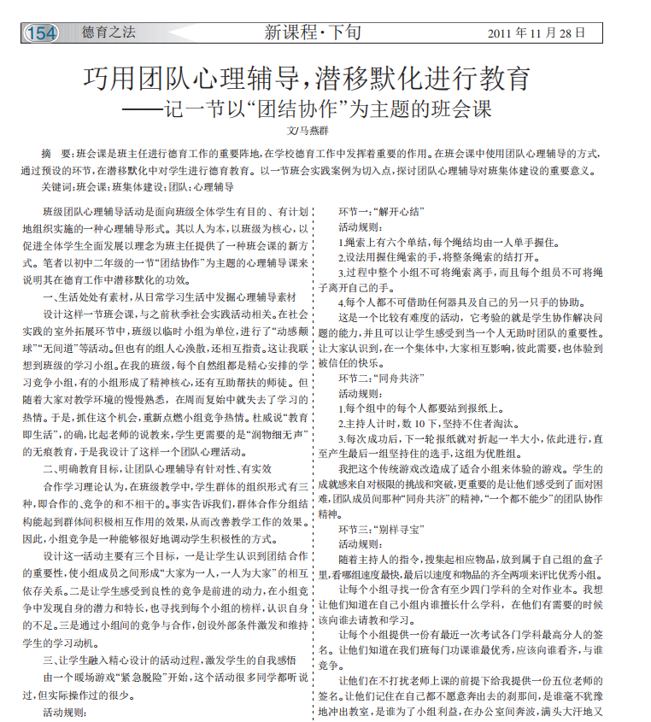

Slide 16
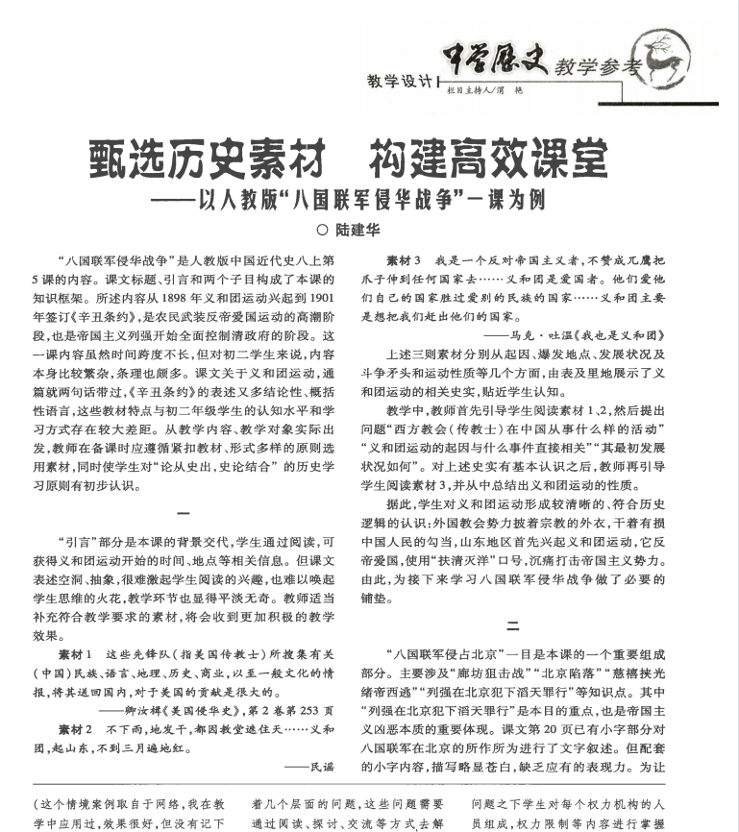
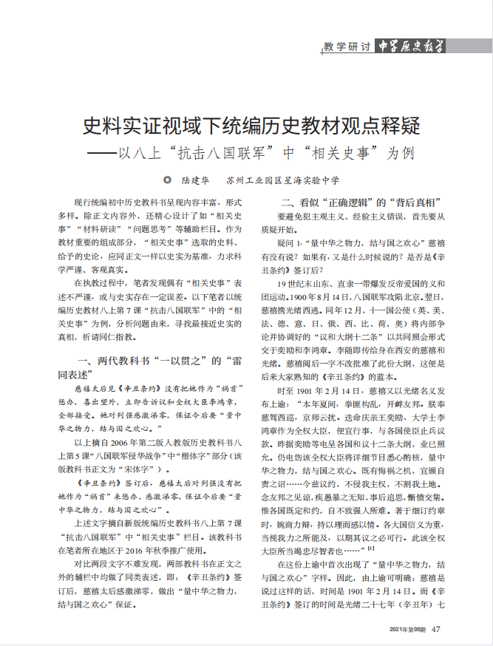

Slide 17
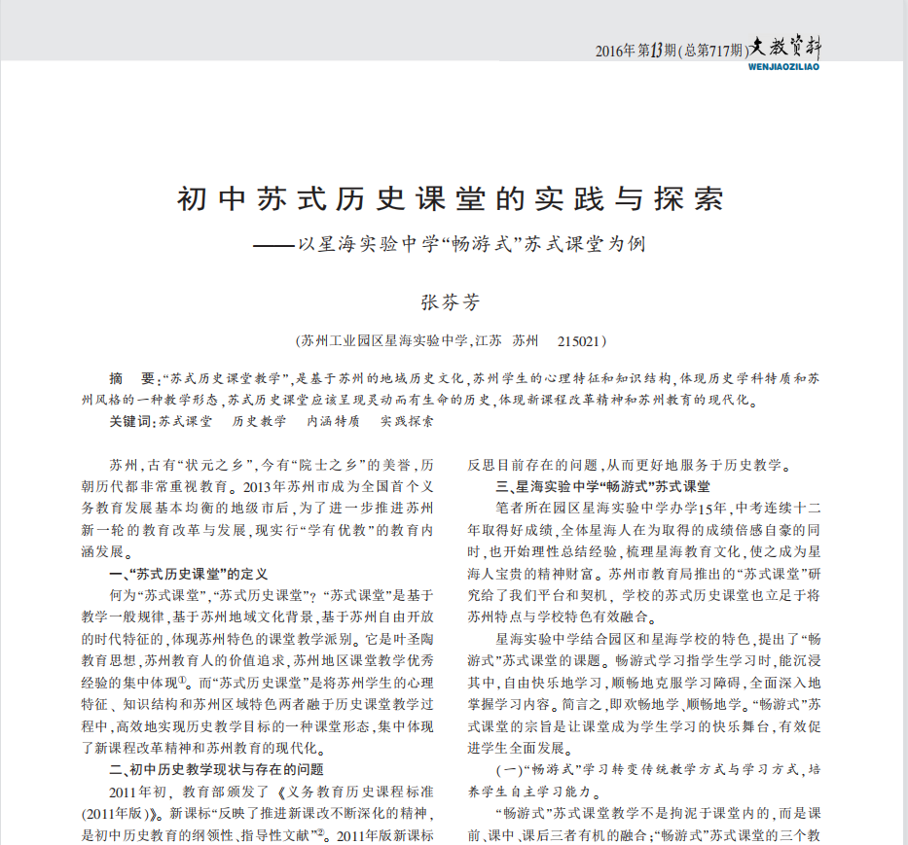
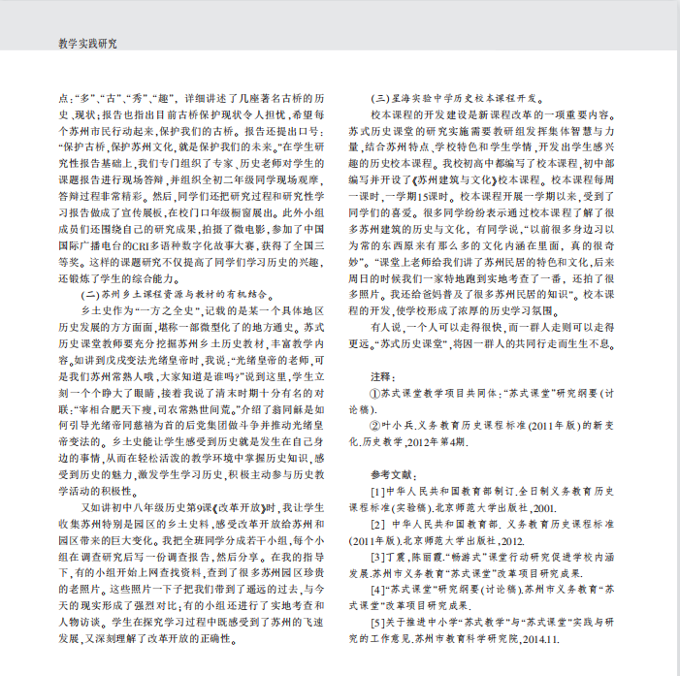

Slide 18
三、论文题目的表达要点
“题好一半文”，论文题目是文章选题和内容的概括性表达，具有首因效应，是反映一篇学术论文研究范围、论点与水平的重要窗口。所以，论文题目的表述一定要反复推敲，精益求精，做到规范而有意味。好的题名表述至少要体现以下三点：题文相符、简洁明了、引人入胜。
（一）题文相符
对于一篇论文而言，内容为王，标题为冠，二者相互协调，彼此对应，方能实现自洽，否则就是张冠李戴。
（二）简洁明了
相比较长的语篇，简洁的词汇往往更能起到吸引注意力和凸显内容的功效。
（三）引人入胜
学术论文的标题虽然不宜如一些自媒体文章标题那般为了吸引流量而哗众取宠，夸大其词，但倘若标题在语法构思或情感表达等方面有新意，在文题相符的基础上能让读者“眼前一亮”，产生强烈的阅读欲望和思想共鸣。

Slide 19
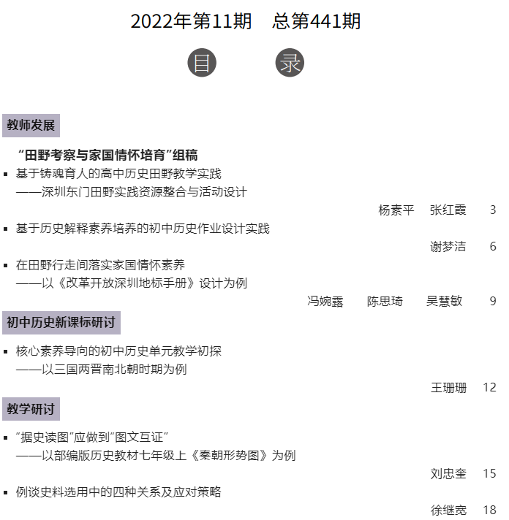
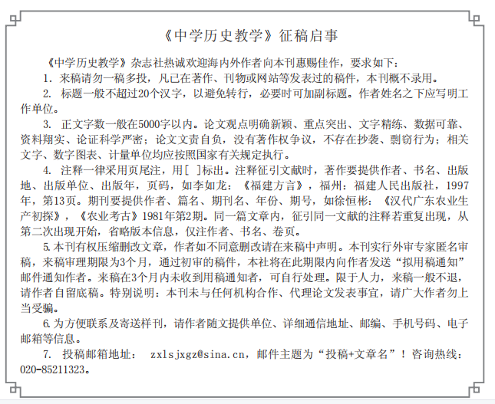
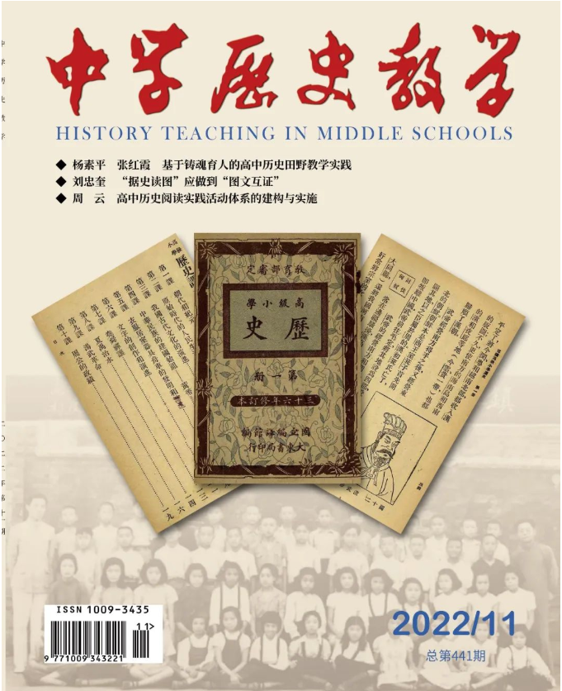

Slide 20
四、如何为论文写作检索信息——贾凌燕
信息检索是论文写作重要的技能之一。在论文写作中，通过对核心概念、相关文献、研究趋势等进行检索，能够把握论文主题的研究概况，奠定论文写作的信息基础，进而更好地进行创新性论文的写作。知网是中国最大的中文动态数据库，也是文献信息检索中运用较多的资源库之一。通过检索厘清核心概念的具体含义，可以帮助作者围绕核心概念更好地进行论文写作。
（一）按主题检索、（二）按研究层次检索、（三）按研究者进行检索、( 四）按优质期刊检索
了解论文选题的研究趋势，论文写作需要真正“站在巨人的肩膀上”前行
（一）了解文献年度分布
（二）把握研究主题发展脉络
（三）检索文献发表的期刊分布

Slide 21
五、如何让论文表达更专业——颜莹
教育写作是一个将自己长期沉淀、孕育、提炼的教育经验、思想和认识“编织”为语言文字的过程。言语表达是论文写作中的重要一环，应努力做到在表达中充分、正确地运用专业词汇，让言语风格符合论文的文体要求，增强表达的逻辑性与关联性，强化表达过程中的“读者意识”，逐步形成自己的表达风格。
一、论文表达应充分、正确地运用专业词汇
二、论文表达应符合论文的文体特点
三、论文表达应增强表述的逻辑性与关联性
四、论文表达要强化“读者意识”
五、论文表达可以逐步建立自己的表达风格

Slide 22
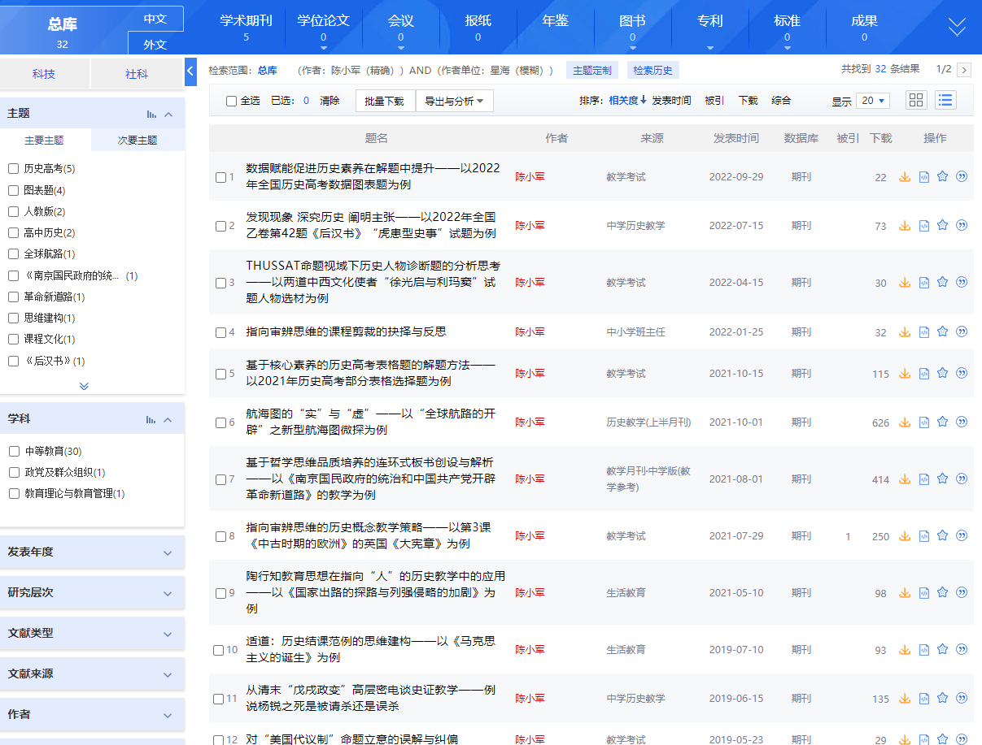
论文写出要发自内心的情趣

Slide 23
薛法根说，“我喜欢用自己的话语方式写文章，说自己的话，写自己的句子。想得通透之后的文章，语言会特别简练干净；那些话语啰唆的文章，大多数是没有想明白。我的文章用自己的课例，写自己的分析，尽可能不用一长串的参考文献来装扮自己的文章。即使引用别人的观点，也经过了自己的深思熟虑，转变成了自己的语言。如果写文章也是一件快乐的事，那一定是顺着自己的思路来想，按照自己的样子来写，随心所欲却不逾矩。这是一种写作的境界，也是一种思想的境界”
—— 颜莹 . 我与教育写作 [M]. 南京 : 江苏凤凰教育出版社 ,2021.

